Slide 1
Фотоотчет «Сказка из природного материала»
Выполнила
Воспитатель первой категории
Рыбина Наталья Анатольевна

Slide 2
«Сказка из природного материала»
Наступила яркая, богатая цветом и разнообразием природного материала осень.
В нашей группе был объявлен конкурс на тему: «Сказка из природного материала» выполненную совместно с детьми и родителями.

Slide 3
Критерии конкурса
Использование разнообразных природных материалов
Совместное изготовление поделки родителями и детьми
Отражение сюжета сказки

Slide 4
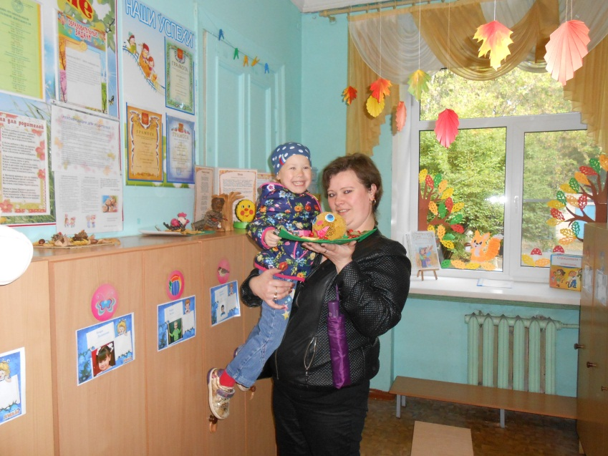
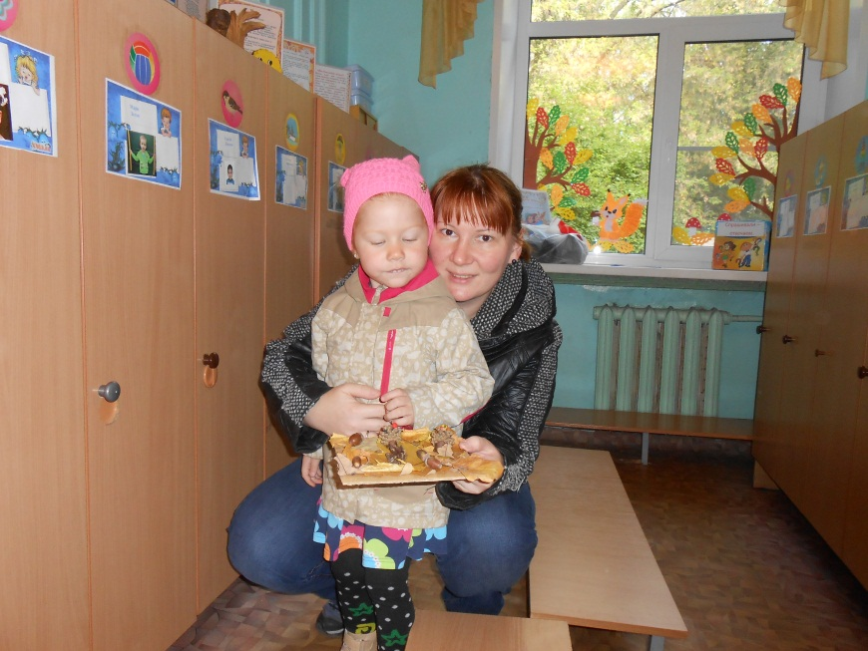
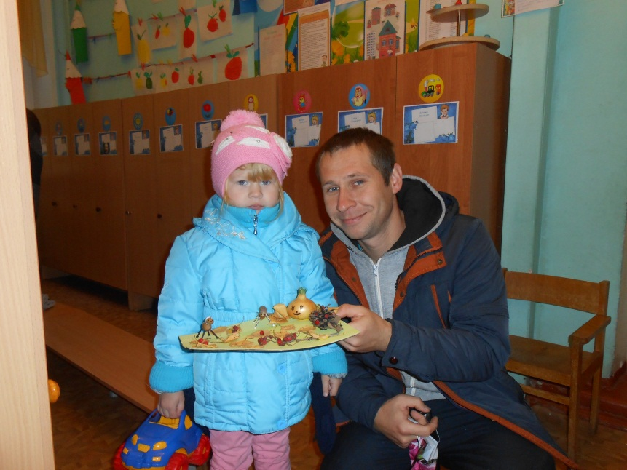
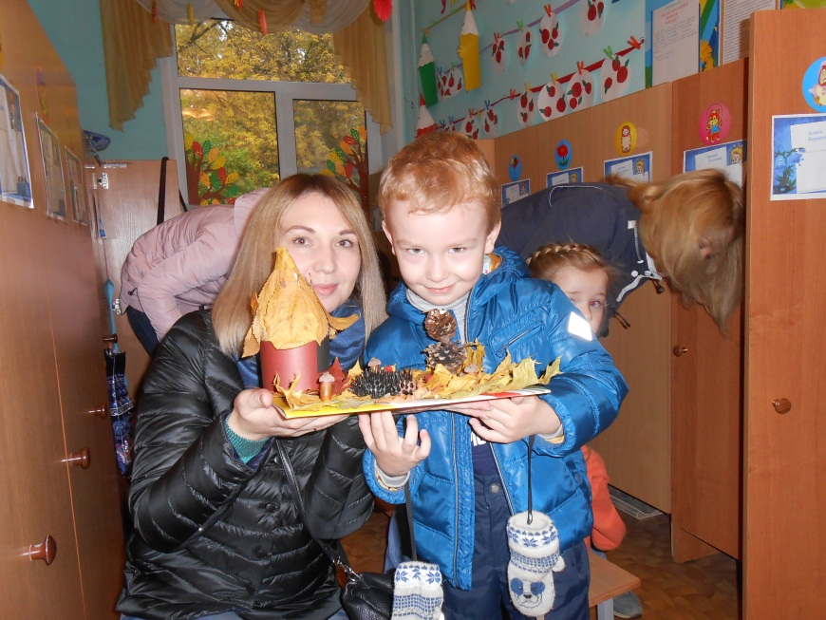
Родители приняли активное участие в конкурсе

Slide 5
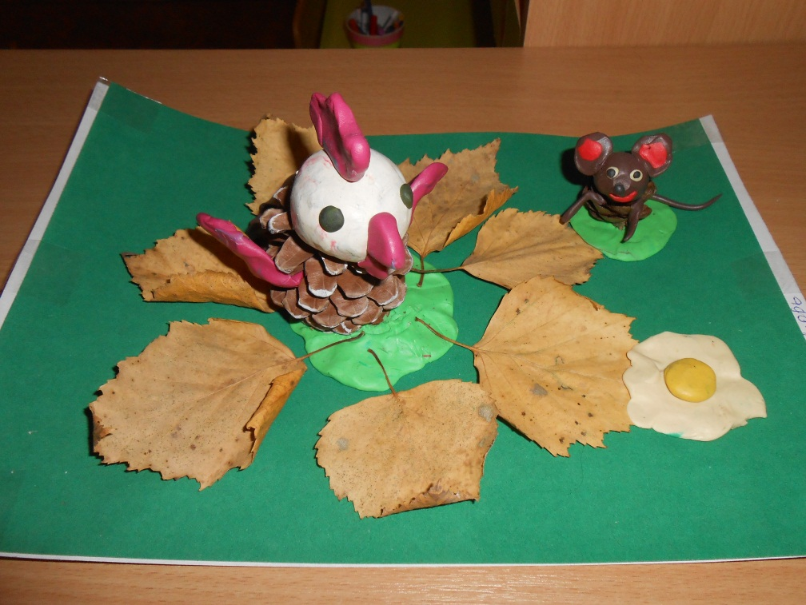
Родители творчески подошли к изготовлению поделок «Курочка Ряба»
Ходит возле дома птичка
И несет она яички
Громко «ко-ко-ко» поет
Деда с бабою зовет

Slide 6
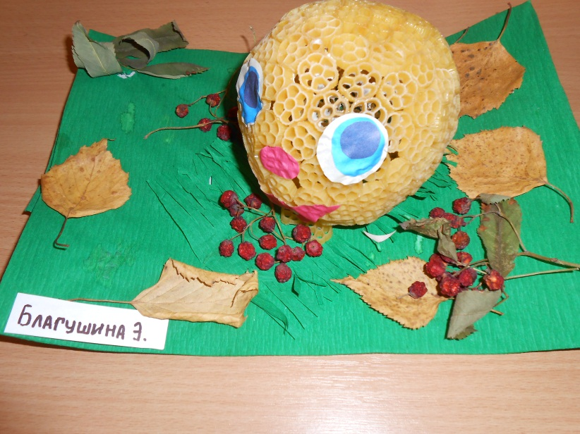
«Колобок»
Он от бабушки ушел
Он от дедушки ушел
Песни пел под синим небом
Для лисы он стал обедом!

Slide 7
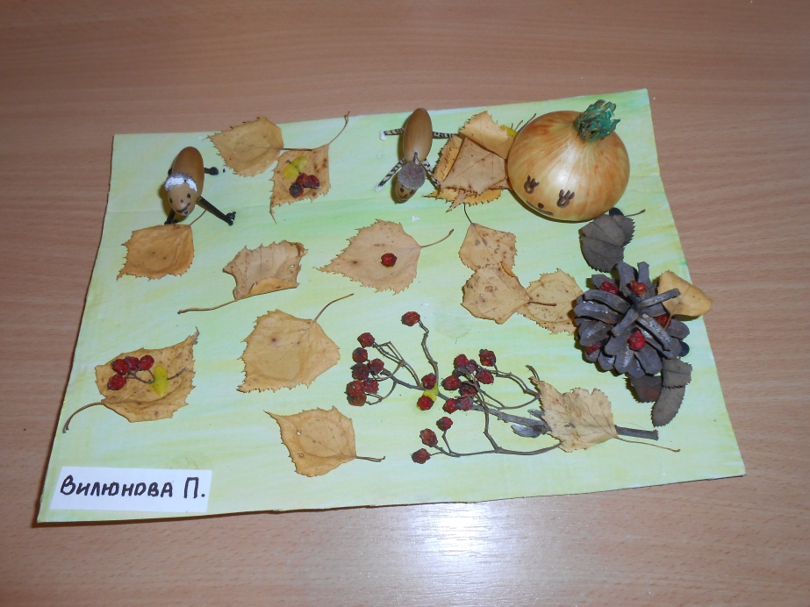
«Чиполино»
Фруктово-огородная
Страна
А в ней герой-
Мальченка овощной

Slide 8
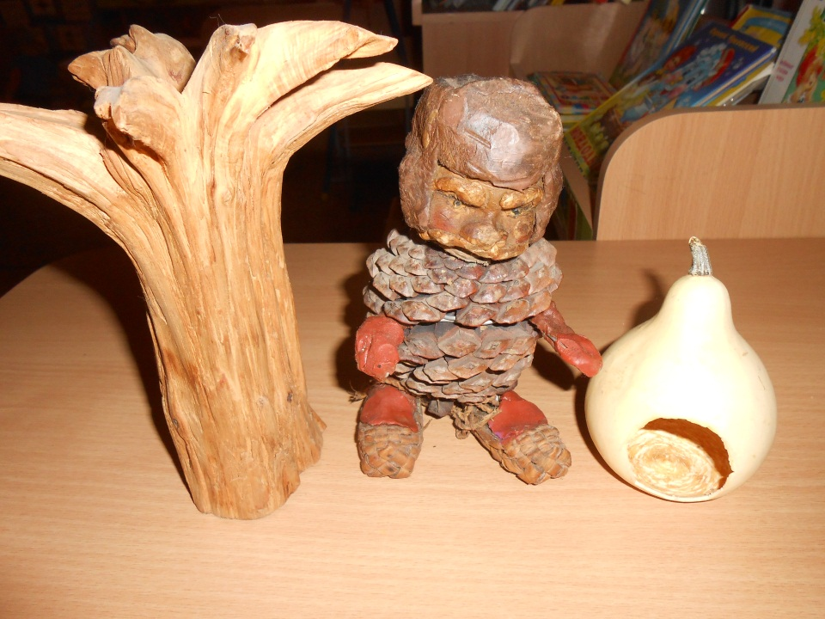
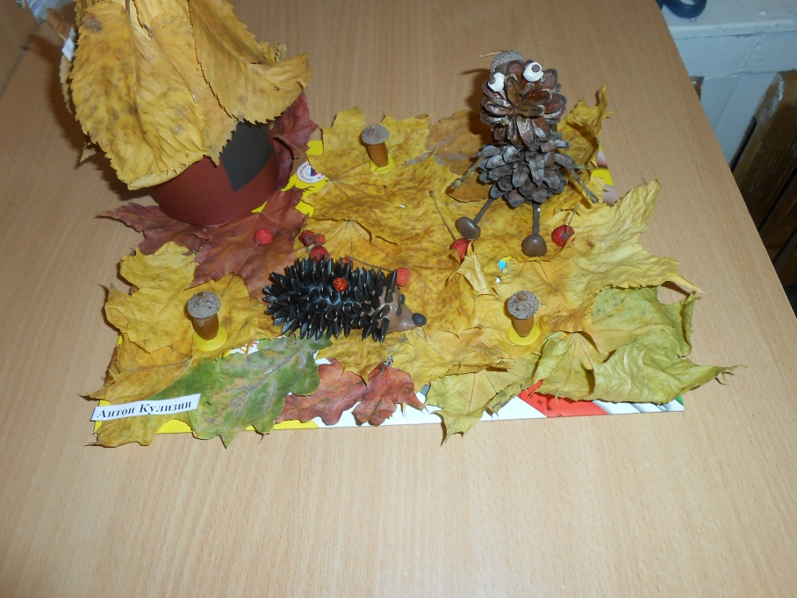
«Старичок лесовичек»

Slide 9
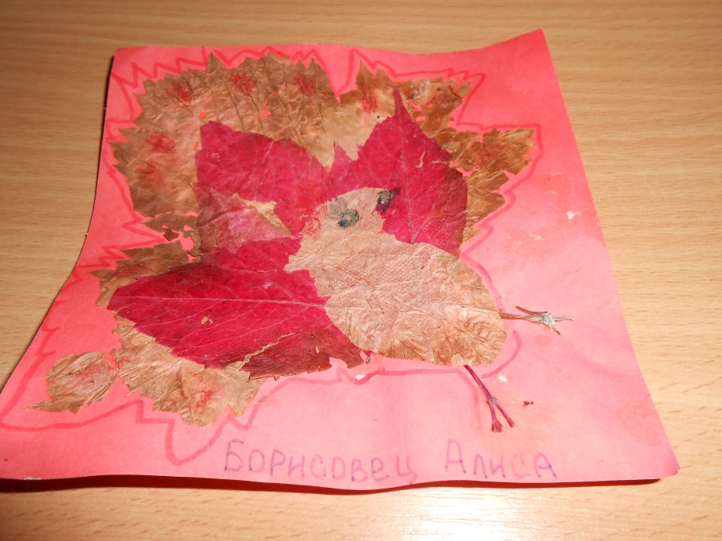
«Сказочный лес» и «Жар-птица»

Slide 10
«Маша и медведь»
Возле леса на опушке
Жил медведь в своей избушке
Вскоре Машенька пришла
Пирожков всем напекла

Slide 11
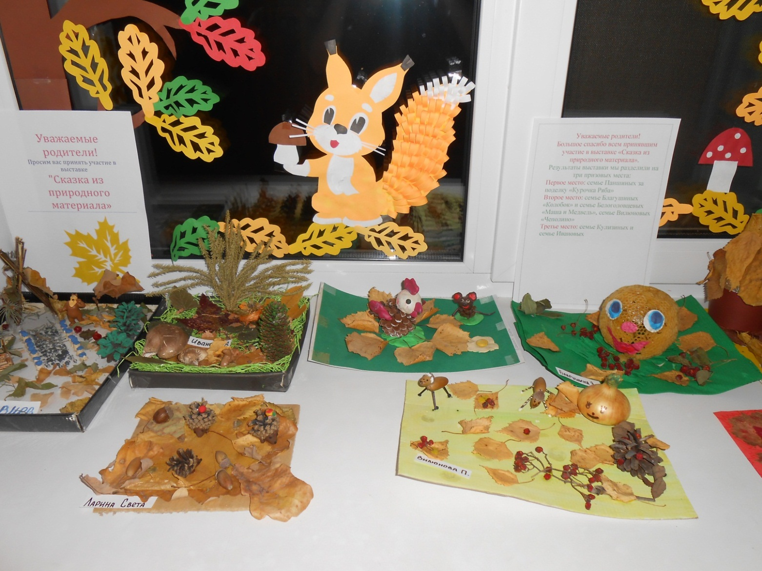
В группе мы создали выставку поделок и объявили благодарность родителям

Slide 12
В мире много сказок
Грустных и смешных
И прожить на свете
Нам нельзя без них!
Пусть герои сказок
Дарят нам тепло,
Пусть добро навеки
Побеждает зло!

